Slide 1
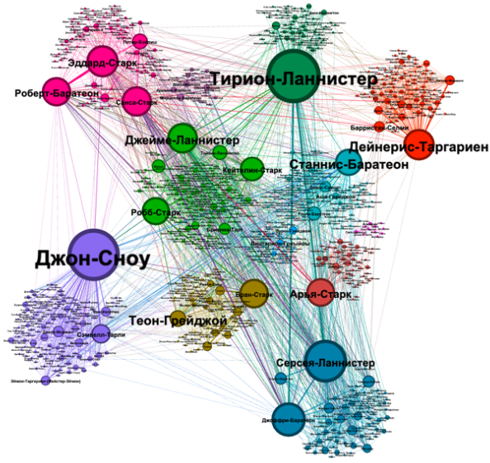
Анализ сетевой топологии социальных сетей, извлеченных из литературы
Выполнил: ученик 10 класса ГОУ ЛНР « АГ им. П.Н. Липовенко »
Островский Виталий Дмитриевич
Руководитель:
Мизь Лариса Владимировна
учитель математики, заместитель директора по УВР ГОУ ЛНР « АГ им. П.Н. Липовенко »

Slide 2

Анализ сетевой топологии социальных сетей, извлеченных из литературы
Актуальность: В мире, где социальные сети становятся все более важной частью науки, возникает вопрос, можно ли применить новое понимание социальных реалий и связанные с ним технологии анализа данных к нашему культурному прошлому и настоящему. В частности, к популярной художественной культуре.

Slide 3
Анализ сетевой топологии социальных сетей, извлеченных из литературы
Целью работы является анализ сюжета романа и его популярности с точки зрения развития социальной сети его персонажей. Анализ основан на использовании различных алгоритмов визуализации и метрик социальных сетей. Представленный метод анализа литературного произведения будет использован для обнаружения неочевидных шаблонов взаимодействия персонажей в литературных произведениях.
Методы исследования – использованы разные алгоритмы визуализации социальных сетей и их анализ для нахождения неочевидных шаблонов взаимодействия персонажей в литературных произведениях.

Slide 4
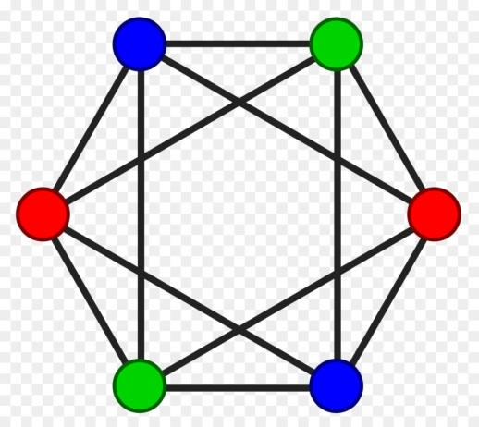
Анализ сетевой топологии социальных сетей, извлеченных из литературы
Теория графов — раздел дискретной математики, изучающий свойства графов. В общем смысле граф представляется как множество вершин, соединённых рёбрами.
Вершина графа – единица (зачастую точка), образующая графы.
Ребро графа – отрезок, соединяющий вершины графа.

Slide 5
Анализ сетевой топологии социальных сетей, извлеченных из литературы
Социальная сеть в литературе – это схема диалоговых связей персонажей, изображенная графом, в котором вершины – персонажи, а ребра – связи между ними.
Персонаж: человек, который участвует в истории.
Говорящий: персонаж, который говорит с другими персонажами.
Аудитория: персонажи, которые слушают говорящего
Диалог: строка текста в романе, обозначенная двойными кавычками, чтобы указать, что кто-то говорит.
Разговор: последовательность диалогов, представляющих беседу между двумя или более персонажами.

Slide 6
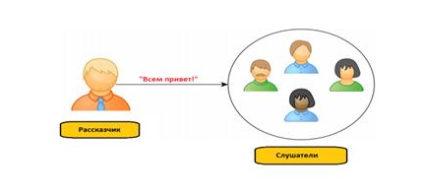
Анализ сетевой топологии социальных сетей, извлеченных из литературы
Извлечение социальных сетей из литературы
Схематическое изображение одного взаимодействия между персонажами.

Slide 7
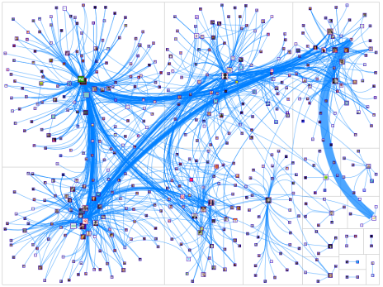
Визуализация
Гефи (Gephi), программное средство для визуализации, в котором реализованы алгоритмы расчёта характеристик вершин графа, а так же алгоритмы, позволяющие наглядно изобразить граф в двумерном пространстве.
алгоритм оптимальной упаковки окружностей внутри окружности заданного размера (Circle Pack Layout)..

Slide 8
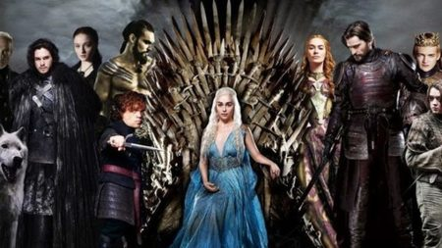
АНАЛИЗ СОЦИАЛЬНОЙ СЕТИ ПЕРСОНАЖЕЙ
« ИГРЫ ПРЕСТОЛОВ»
НА ОСНОВЕ МЕТРИК

Slide 9
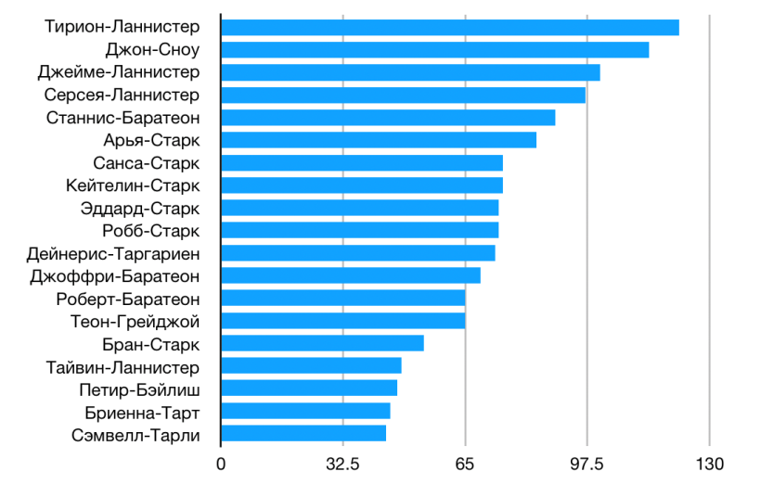
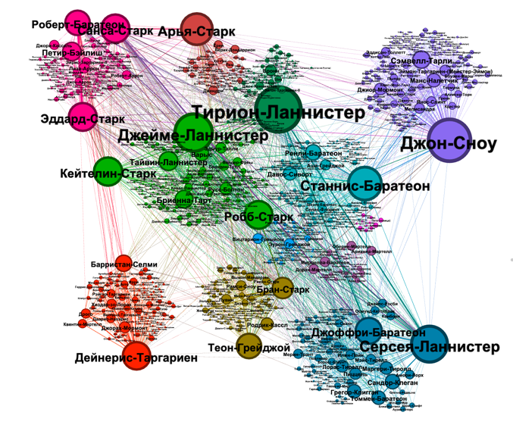
Степень
Слева: распределение степени вершины графа.
Справа: визуализация вершины графа

Slide 10
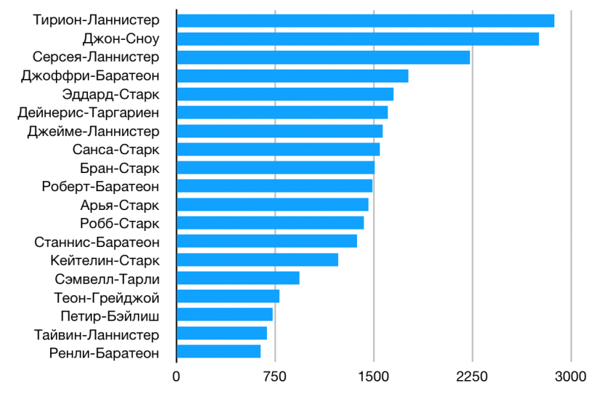

Взвешенная степень
Слева: распределение взвешенной вершины графа.
Справа: визуализация взвешенной вершины графа.

Slide 11
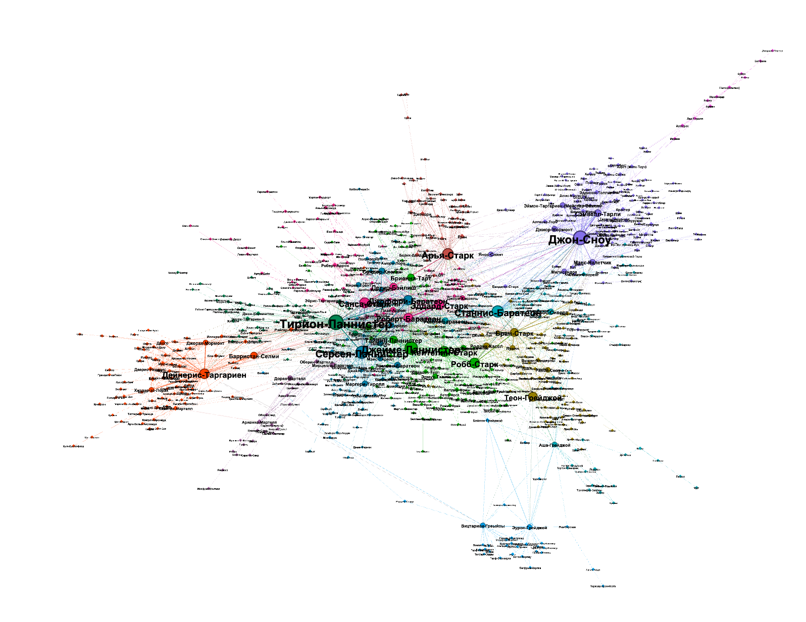
Диаметр
Двумерная проекция графа литературного произведения
«Игра Престолов»

Slide 12
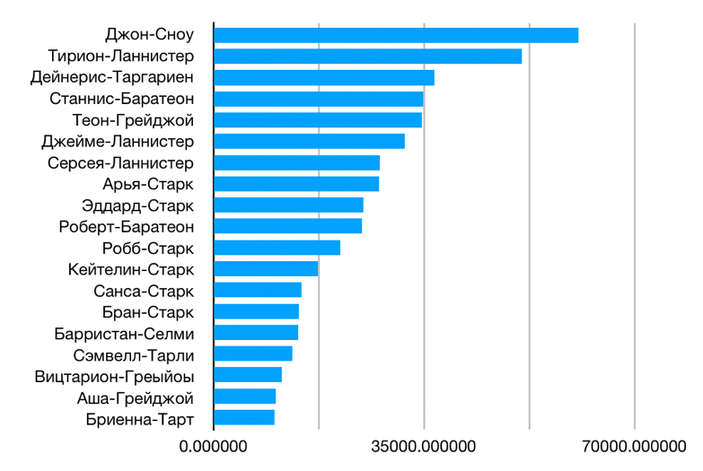
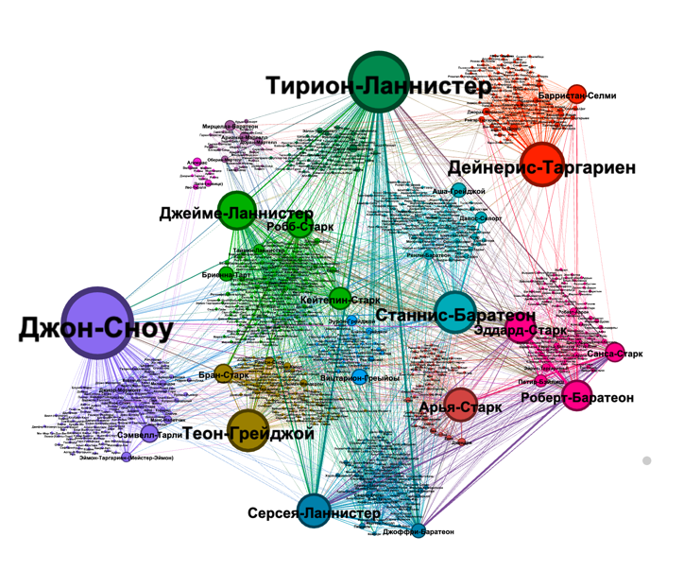
Степень посредничества
(мера центральности графа)
Слева: распределение меры центрального графа.
Справа: визуализация степени посредничества.

Slide 13
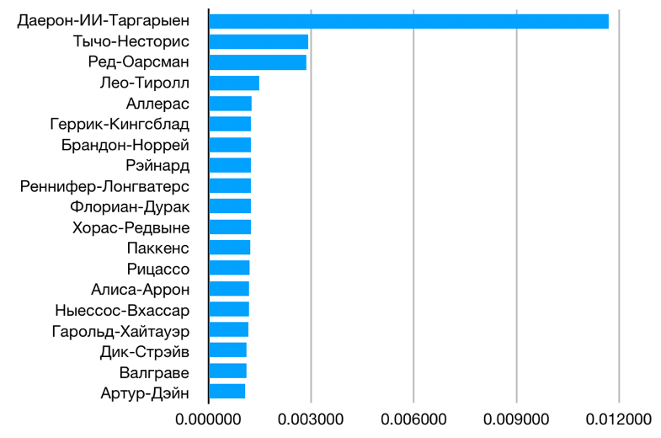
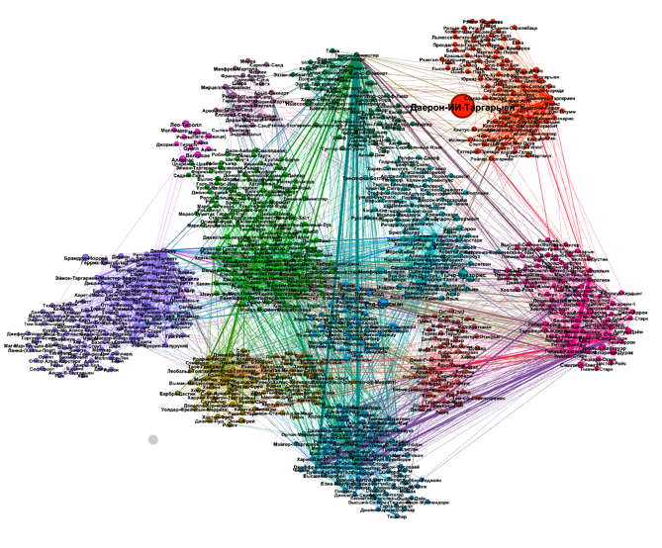
Степень связывания
(вершины, которые находятся между сообществами)
.Слева: распределение степени связывания графа. Справа: визуализация степени связывания графа

Slide 14
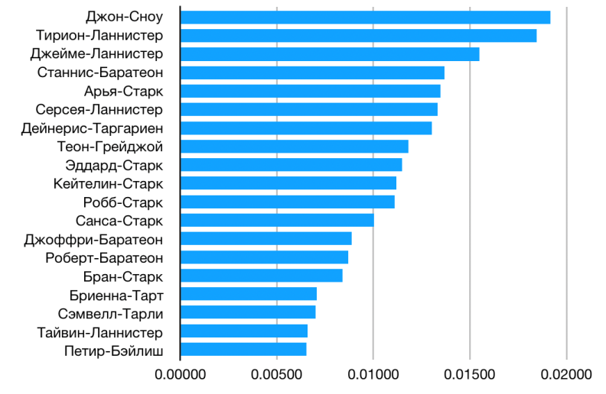
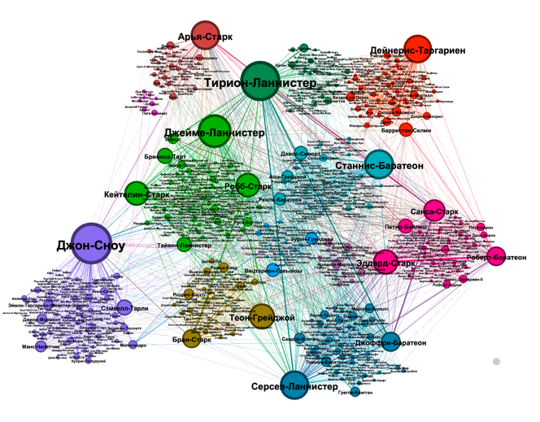
PageRank (степень важности вершины)
Слева: распределение степени важности вершины.
Справа: визуализации степени важности вершины.

Slide 15
Тесно-связанные сообщества

Slide 16
Вывод
В этой работе предпринята попытка провести сетевой анализ, который социологи проводят в своих ежедневных исследованиях.
Исходя из полученных результатов видно,что данный алгоритм применим к любым литературным произведениям.
Такой способ анализа оказался быстрым и эффективным, а так же обладающим достаточным потенциалом для последующего развития

Slide 17

Спасибо за внимание.

